Slide 1

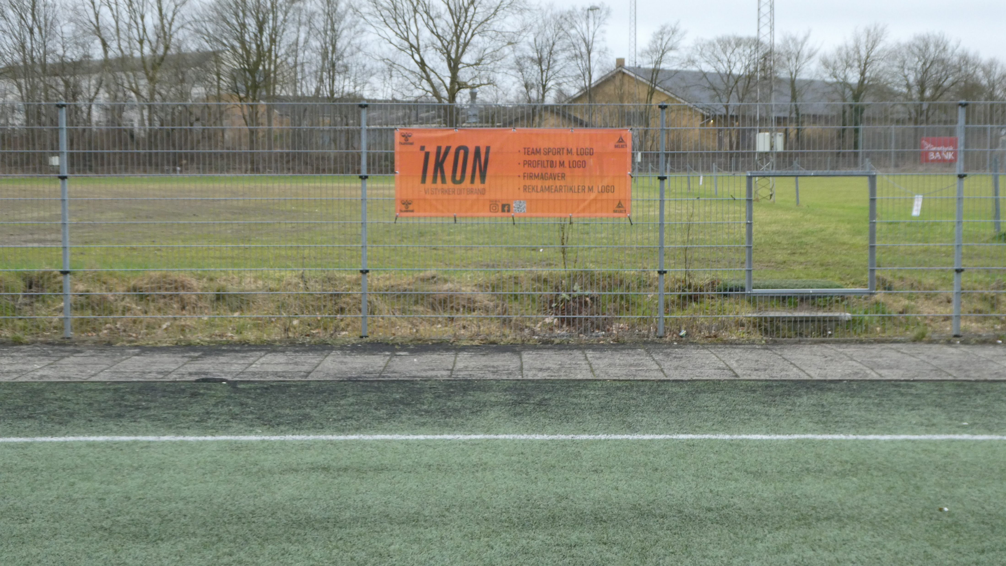
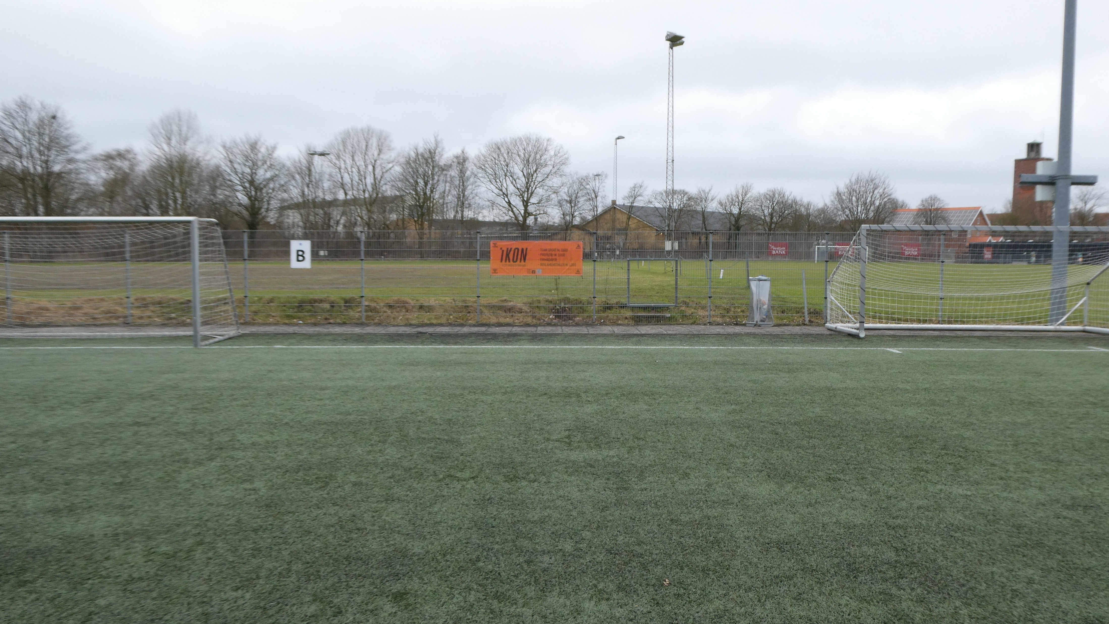
Bannerreklame på
Kolding Boldklub Kunstgræsbane
Prisen på banner á 2m. ekskl.. grafisk materiale, banner og tryk.
Pris: kr. 2.500- pr. år.
Reklametryk på begge sider.
Kolding Boldklub ● Mosevej 1c ● 6000 Kolding ● sponsor@kolding-boldklub.dk

